Slide 1
TriDle
——3D模型界的YouTube和iTunes

Slide 2
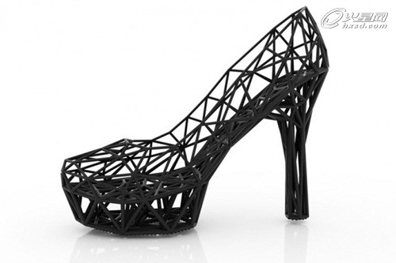
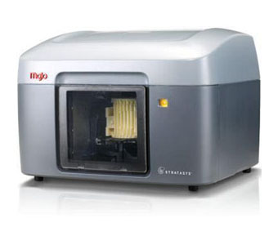
背景：3D打印和建模的兴起

Slide 3
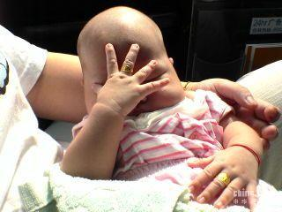
背景：3D建模门槛高

Slide 4
平台简述
3D模型分享展示平台
3D模型云编辑处理
普通用户
专业、企业用户（付费）
模型商店
设计者
核心平台
服务
面向群体
购买者

Slide 5
云编辑
模型商店
平台特色

Slide 6
面对用户群体
个人用户
更便捷的使用方式
企业用户
更低廉的成本

Slide 7
个人用户
设计
教育
动画、网页制作
3D模型打印

Slide 8
企业用户
低成本的模型设计
低成本的模型管理与共享
良好的产品推广平台

Slide 9
盈利模式
B2B
B2C
企业：产品制造业，游戏商、电影动画制作商
流量、广告
模型购买分成
高级服务收费

Slide 10
技术路线
TriDle
云
端
Azure
Blender
WebGL
HTML5

Slide 11
市场规模
2012年3D打印全球市场规模将近20亿美元，市场仍在不断增长
预估下一年3D模型设计的市场规模可以达到4亿美元
预计一年后市场份额可以达到全球市场的20%

Slide 12


竞争分析
国内：捞3D
国外：Sketchfab

Slide 13
财务分析
所需投资
资金去向
首轮投资：$14 Million
B轮融资
上市计划
Year 1：$4 Million
Year 2：$6 Million
Year 3：$4 Million
争取从第三年开始达到收支平衡

Slide 14
股权分配
两级股权结构，确保创始人对公司拥有控制力
首轮融资投资方占股比例35%
B轮融资保证首轮投资商占股比例不低于30%

Slide 15
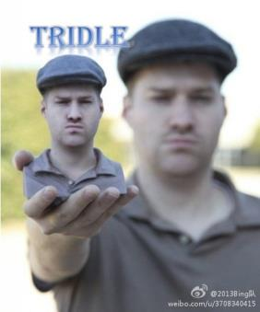
宣传微博
#2013微软学生夏令营# #TriDle#想设计自己的3D模型却苦恼技术不够？设计出漂亮的3D模型却木有地方分享？现在Design+Deliver+3Dmodel的TriDle平台，最潮3D打印技术为3D模型设计师/爱好者/打印需求者提供海量的数据中心和广阔的展示平台！创造自己的个性3D模型，美图秀秀的基础也可以成就高大上的作品！

Slide 16


后期宣传计划
多种渠道
名人效应
联系著名3D设计师 / 3D打印机前沿技术 相关大V
创造话题
结合热点话题制作微电影，植入 TriDle 概念，上传 YouTube 并转发
激励机制
预先设计制作产品sample,送给活跃粉丝，举办其他线上活动

Slide 17
谢谢！
2013Bing队

